Slide 1
第2章 8086的指令系统

Slide 2
引言
计算机的指令系统就是指该计算机能够执行的全部指令的集合
每种计算机都有它支持的指令集合
16位8086指令系统是Intel80x86系列微处理器指令系统的基础
Intel80x86系列微处理器指令系统：
整数指令
浮点指令
多媒体指令 MMX（参教材第9章）
MultiMedia eXtensions - MMX：第一套应用于英特尔 80x86 指令集的 SIMD 扩展

Slide 3
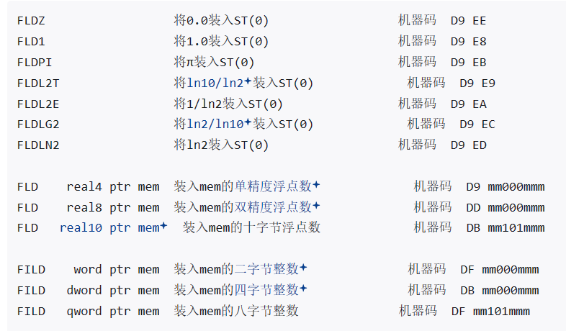
引言
汇编语言--x86汇编指令集大全 - https://zhuanlan.zhihu.com/p/53394807
举例：数据传送类指令

Slide 4
8086指令系统概述
Intel 8086指令系统共有117条基本指令
可分成6个功能组
① 数据传送类指令
② 算术运算类指令
③ 位操作类指令
④ 串操作类指令
⑤ 控制转移类指令
⑥ 处理机控制类指令

Slide 5
学习要点
指令的功能——该指令能够实现何种操作。通常指令助记符就是指令功能的英文单词或其缩写形式
指令支持的寻址方式——该指令中的操作数可以采用何种寻址方式
指令对标志的影响——该指令执行后是否对各个标志位有影响，以及如何影响
其他方面——该指令其他需要特别注意的地方，如指令执行时的约定设置、必须预置的参数、隐含使用的寄存器等

Slide 6
汇编语言指令格式
由4部分组成：
标号: 指令助记符 目的操作数,源操作数 ; 注释
标号表示该指令在主存中的逻辑地址
每个指令助记符就代表一种指令
目的和源操作数表示参与操作的对象
注释是对该指令或程序段功能的说明

Slide 7
2.1 数据传送类指令
数据传送是计算机中最基本、最重要的一种操作
传送指令也是最常使用的一类指令
传送指令把数据从一个位置传送到另一个位置
除标志寄存器传送指令外，均不影响标志位
重点掌握
MOV XCHG
PUSH POP
LEA

Slide 8
2.1.1通用数据传送类指令
提供方便灵活的通用传送操作
有3条指令 MOV /XCHG/XLAT
1. 传送指令MOV
格式： mov dest,src; dest<-src
MOV reg/mem,imm ； 立即数送寄存器/主存
MOV reg/mem/seg,reg ； 寄存器送/寄存器/段寄存器/主存
MOV reg/seg,mem ； 主存送寄存器/段寄存器
MOV reg/mem,seg ； 段寄存器送寄存器/主存

Slide 9
例2.1立即数传送
MOV AL,4 ；AL←4， 字节传送
目的操作数为 8bit宽寄存器
MOV CX,0FFH ；CX←00FFH，字传送
MASM规定十六进制数如果以字母开头需要添加前导0，以区别于标识符
MOV SI,200H ；SI←0200H， 字传送
目的操作数为16bit宽寄存器
MOV BYTE PTR [SI],0AH ； BYTE PTR 说明是字节操作
MOV WORD PTR [SI+2],0BH ；WORD PTR 说明是字操作
为保证MOV指令源与目的之间的长度匹配，采用PTR说明符确定目的操作数的宽度

Slide 10
例2.2 其他传送
MOV AX,BX ；AX←BX，字传送
MOV AH,AL ；AH←AL，字节传送
MOV DS,AX ；DS←AX，字传送
MOV [BX],AL ；[BX]←AL，字节传送
MOV AL,[BX]
MOV DX,[BP] ；DX←SS:[BP]
MOV ES,[SI] ；ES←DS:[SI]
MOV [SI],DS
MOV AX,ES ；AX←ES
MOV DS,AX ；DS←AX←ES

Slide 11
MOV指令传送小结
注：
存储单元之间不可以直接传送
立即数只能作为源操作数
立即数不直接送段寄存器
段寄存器之间不传送
立即数
存储器
通用寄存器
AX BX CX DX
BP SP SI DI
段寄存器
CS DS ES SS

Slide 12
非法传送实例
两个操作数的类型不一致
绝大多数双操作数指令，除非特别说明，目的操作数与源操作数必 须类型一致，否则为非法指令。
例：MOV AL,050AH ；
非法指令：050AH为字，而AL为字节
寄存器有明确的字节或字类型，有寄存器参与的指令其操作数类型就是寄存器的类型
对于存储器单元与立即数同时作为操作数的情况，必须显式指明：byte ptr指示字节类型，word ptr指示字类型
例：mov byte ptr [bx], 0ffh;

Slide 13
非法传送实例
两个操作数不能都是存储器
传送指令很灵活，但主存之间的直接传送却不允许
8086指令系统不允许两个操作数都是存储单元（除串操作指令），要实现这种传送，可通过寄存器间接实现
例：MOV AX,BUFFER1; AX←BUFFER1（将BUFFER1内容送AX）
MOV BUFFER2,AX ; BUFFER2←AX
//这里BUFFER1和BUFFER2是两个字变量
//实际表示直接寻址方式

Slide 14
非法传送实例
段寄存器的操作有一些限制
段寄存器属专用寄存器，对他们的操作能力有限
不允许立即数传送给段寄存器
例：MOV DS,100H
不允许直接改变CS值
例：MOV CS,[SI]
不允许段寄存器之间的直接数据传送
例：MOV DS,ES

Slide 15
2. 交换指令XCHG
交换源和目的操作数的内容
格式：
XCHG reg, reg/mem ；reg <-> reg/mem
例2.6 用交换指令实现寄存器之间的数据交换
MOV AX,1234H ;AX=1234H
MOV BX,5678H ; BX=5678H
XCHG AX,BX ; AX=5678H，BX=1234H
XCHG AH,AL ; AX=7856H

Slide 16
2. 交换指令XCHG
例2.7 用交换指令实现寄存器与存储器之间的数据交换
XCHG AX,[2000H] ；字交换
⬄XCHG [2000H],AX
XCHG AL,[2000H] ；字节交换
⬄ XCHG [2000H],AL
注： 不能在存储器与存储器之间对换数据

Slide 17
3. 换码指令XLAT
指令功能：将BX指定的缓冲区中、AL指定的位移处的一个字节数据取出赋给AL
指令格式：
XLAT ；AL←DS:[BX+AL]
例2.8 ：将首地址为100H的表格缓冲区中的3号数据取出
MOV BX,100H
MOV AL,03H
XLAT
换码指令没有显式的操作数，使用了隐含寻址方式
常用于将一种代码转换为另一种代码
换码指令执行前：
主存建立一个字节量表格，包含要转换成的目的代码
表格首地址存放于BX，AL存放相对表格首地址的位移量
换码指令执行后：
将AL寄存器的内容转换为目标代码

Slide 18
2.1.2 堆栈操作指令
堆栈：按照后进先出(LIFO)的原则组织的存储器空间（栈）
队列：按照先进先出(FIFO)的原则组织的存储器空间（堆）
如果堆栈按照底部为高地址，顶部为低地址组织，则栈顶是地址较小的一端（低端）用SP指针指定
LIFO
FIFO

Slide 19
进栈与出栈操作
进栈指令
PUSH r16/m16/seg
；SP←SP－2
；SS:[SP]←r16/m16/seg
例2.9：将7821压入堆栈
MOV AX, 7821H
PUSH AX
将主存单元DS:[2000H]的一个字入栈
PUSH [2000H]
栈地址增长方向
PUSH
POP
SP-2
Word
SP+2
Stack

Slide 20
堆栈的操作
出栈指令
POP r16/m16/seg
；r16/m16/seg←SS:[SP]
；SP←SP＋2
例2.10 ：将栈顶一个字的内容弹出送入AX寄存器
pop AX
将栈顶一个字送入主存DS:[2000H]
pop [2000H]

Slide 21
堆栈的特点
堆栈操作的单位是字，进栈和出栈只对字量
字量数据从栈顶压入和弹出时，都是低地址字节送低字节，
高地址字节送高字节
堆栈操作遵循先进后出原则，但可用存储器寻址方式随机存取堆栈中的数据
堆栈常用来
临时存放数据
传递参数
保存和恢复寄存器

Slide 22
堆栈的特点
例2.11 现场保护恢复
PUSH AX ；进入子程序后
PUSH BX
PUSH DS
...
POP DS ；返回主程序前
POP BX
POP AX
对称式

Slide 23
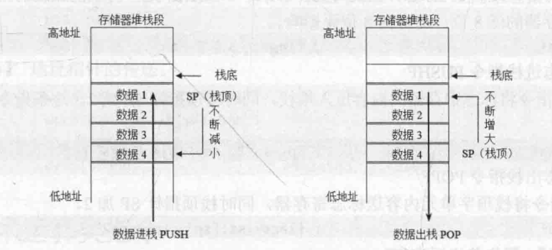
堆栈操作
8086处理器的堆栈段是“向下生长”的，即随着数据进栈，堆栈指针SP的值逐渐减小，初始时，SP指向栈底。
栈增长的方向是地址减小的方向
图2-2 8086处理器堆栈操作

Slide 24
2.1.3 标志传送指令
标志位操作指令直接对CF、DF、IF标志进行复位或置位
标志寄存器传送指令用来传送标志寄存器FLAGS的内容
标志寄存器传送指令用来传送标志寄存器FLAGS的内容，方便进行对各个标志位的直接操作
有2对4条指令
低8位传送：LAHF和SAHF
16位传送： PUSHF和POPF

Slide 25

2.1.3 标志传送指令
LAHF
AH←FLAGS的低字节
LAHF指令将标志寄存器的低字节送寄存器AH
SF/ZF/AF/PF/CF状态标志位分别送入AH的第7/6/4/2/0位，而AH的第5/3/1位任意
SAHF
FLAGS的低字节←AH
SAHF将AH寄存器内容送FLAGS的低字节
用AH的第7/6/4/2/0位相应设置SF/ZF/AF/ PF/CF标志

Slide 26
2.1.3 标志传送指令
DEBUG下标志状态的表示符号
标志 | 置位符号 | 复位符号
溢出OF | OV (overflow) | NV no (overflow)
方向DF | DN(down) | UP(up)
中断IF | EI(enable interrupt) | DI(disable interrupt )
符号SF | NG(negative) | PL(plus)
零位ZF | ZR(zero) | NZ(no zero)
辅助AF | AC(auxiliary carry) | NA(no auxiliary)
奇偶PF | PE(parity even) | PO(parity odd)
进位CF | CY(carry) | NC(no carry)

Slide 27
2.1.3 标志传送指令
PUSHF
SP←SP－2
SS:[SP]←FLAGS
PUSHF指令将标志寄存器的内容压入堆栈，同时栈顶指针SP减2
POPF
FLAGS←SS:[SP]
SP←SP＋2
POPF指令将栈顶字单元内容送标志寄存器，同时栈顶指针SP加2

Slide 28

例2.12 置位单步标志
PUSHF ；保存全部标志到堆栈
POP AX ；堆栈中取出全部标志
OR AX,0100H ；利用逻辑或指令设置D8=TF=1，
；AX其他位不变
PUSH AX ；将AX压入堆栈
POPF ；FLAGS←AX
；将堆栈内容取到标志寄存器

Slide 29
2. 标志位操作指令
标志位操作指令直接对CF、DF、IF标志进行复位或置位，常用于特定的情况
对标志位进行设置的指令
CLC STC CMC
CLD STD
CLI STI

Slide 30
2.1.4 地址传送指令
地址传送指令将存储器单元的逻辑地址送至指定的寄存器
有效地址传送指令 LEA
指针传送指令 LDS和LES
注意：不是获取存储器单元的内容
1. LEA ； 将存储器操作数的有效地址传送至指定的16位寄存器中
格式：LEA r16,mem ；r16←mem的有效地址EA
例2.13 ：有效地址的获取
MOV BX,0400H
MOV SI,3CH
LEA BX,[BX+SI+0F62H]
//BX＝0400H＋003CH＋0F62H＝139EH

Slide 31
2.1.4 地址传送指令
2. 指针传送指令
LDS r16,mem
；r16←mem
；DS←mem+2
LDS指令将主存中mem指定的字送至r16，并将mem的下一个字送DS寄存器
LES r16,mem
；r16←mem
；ES←mem+2
LES指令将主存中mem指定的字送至r16，并将mem的下一个字送ES寄存器

Slide 32
2.1.4 地址传送指令
例2.14 地址指针传送
MOV WORD PTR [3060H],0100H
MOV WORD PTR [3062H],1450H
LES DI,[3060H]；ES=1450H，DI=0100H
LDS SI,[3060H]；DS=1450H，SI=0100H
注:将主存内指定地址开始的连续4个字节作为逻辑地址（32位的地址指针），送入DS:r16或ES:r16
3060H
3061H
3062H
3063H
00H
01H
50H
14H

Slide 33
2.2 算术运算类指令
四则运算是计算机经常进行的一种操作。算术运算指令实现二进制（和十进制）数据的四则运算
掌握常用状态标志，并请注意算术运算类指令对标志的影响
掌握：ADD/ADC/INC、SUB/SBB/DEC/ NEG/CMP
MUL/IMUL、DIV/IDIV
理解：CBW/CWD、DAA/DAS、 AAA/ AAS/AAM/AAD

Slide 34
2.2.1状态标志
作为加减运算和逻辑运算等指令的辅助结果
用于构成各种条件、实现程序分支
常用状态标志
进位标志CF、溢出标志OF
零位标志ZF、符号标志SF
奇偶标志PF
15 12
11
10
9
8
7
6
5
4
3
2
1
0
OF
DF
IF
TF
SF
ZF
AF
PF
CF

Slide 35
1. 进位标志CF（Carry Flag）
当运算结果的最高有效位有进位（加法）或借位（减法）时，进位标志置1，即CF = 1；否则CF = 0。
例：3AH + 7CH＝B6H； 没有进位：CF = 0
AAH + 7CH＝（1）26H； 有进位： CF = 1
8位无符号数表示范围0~255，即：00H-FFH
注：CF反映无符号数运算是否溢出

Slide 36
2. 溢出标志OF（Overflow Flag）
00111010
+ 01111100
10110110
若算术运算的结果有溢出，则OF＝1；否则 OF＝0
例：
3AH + 7CH＝B6H=00111010+01111100=10100110
产生溢出： OF = 1
AAH + 7CH＝（1）26H=10101010+01111100=1,0010,0110
没有溢出：OF = 0；
1表示模溢出，自然丢掉
注：表示有符号数的结果是否超出表示范围，即：溢出

Slide 37
关于溢出
处理器内部以补码表示有符号数
8位表达的整数范围是：＋127～－128
16位表达的范围是：＋32767～－32768
如果运算结果超出这个范围，就产生了溢出
有溢出，说明有符号数的运算结果不正确
判断规则：
判断运算结果是否溢出的简单规则：
只有当两个相同符号数相加（包括不同符号数相减），而运算结果的符号与原数据符号相反时，产生溢出；因为，此时的运算结果显然不正确
其他情况下，则不会产生溢出
例：3AH＋7CH＝B6H，就是58＋124＝182，
已经超出8位带符号数的表示范围：－128～＋127 ，产生溢出，故OF＝1；
另一方面，补码B6H=10100110的真值是-74，
显然运算结果也不正确

Slide 38
溢出和进位
例1：3AH + 7CH＝B6H
无符号数运算：58＋124＝182
范围内，无进位 （0~255）
有符号数运算： 58＋124＝182
范围外，有溢出 （-128~+127）
例2：AAH + 7CH＝(1)26H
无符号数运算：170＋124＝294
范围外，有进位
有符号数运算：-86＋124＝38
范围内，无溢出
溢出标志OF和进位标志CF是两个意义不同的标志
进位标志表示无符号数运算结果是否超出范围，超出范围后加上进位或借位运算结果仍然正确；
溢出标志表示有符号数运算结果是否超出范围，超出范围后运算结果不正确。

Slide 39
如何运用溢出和进位
处理器对两个操作数进行运算时，按照无符号数求得结果，并相应设置进位标志CF；同时，根据是否超出有符号数的范围设置溢出标志OF
应该利用哪个标志，则由程序员来决定。也就是说，如果将参加运算的操作数认为是无符号数，就应该关心进位；认为是有符号数，则要注意是否溢出
故而8086中加减法指令只有一套

Slide 40
3. 零标志ZF（Zero Flag）
若运算结果为0，则ZF = 1；否则ZF = 0
例：
3AH + 7CH＝B6H； 结果不是零：ZF = 0
84H + 7CH＝（1）00H；结果是零： ZF = 1

Slide 41
4. 符号标志SF（Sign Flag）
运算结果最高位为1，则SF = 1；否则SF = 0
有符号数据用最高有效位表示数据的符号
所以，最高有效位就是符号标志的状态
例：3AH + 7CH＝B6H， 最高位D₇＝1：SF = 1
84H + 7CH＝（1）00H，最高位D₇＝0：SF = 0

Slide 42
5. 奇偶标志PF（Parity Flag）
当运算结果最低字节中“1”的个数为零或偶数时，PF = 1；否则PF = 0
PF标志仅反映最低8位中“1”的个数是偶或奇，即使是进行16位字操作
例：3AH + 7CH＝B6H＝10110110B
结果中有5个1，是奇数：PF = 0

Slide 43
6. 辅助进位标志AF（Auxiliary Carry Flag）
运算时D₃位（低半字节）有进位或借位时，AF = 1；否则AF = 0。
这个标志主要由处理器内部使用，用于十进制算术运算调整指令中，用户一般不必关心
例子：3AH + 7CH＝B6H，D₃有进位：AF = 1

Slide 44
2.2.2加法指令
1. 加法指令ADD
ADD指令将源与目的操作数相加，结果送到目的操作数
ADD指令按状态标志的定义相应设置
格式：
ADD reg,imm/reg/mem ；reg←reg＋imm/reg/mem
ADD mem,imm/reg ；mem←mem＋imm/reg

Slide 45
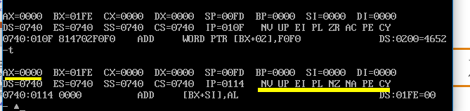

例2.15：加法运算
MOV AL,0FBH ；AL=0FBH
ADD AL,07H ；AL=02H
MOV BX,1FEH ；BX=1FEH
ADD AL,BL ；AL+BL=02H+FEH=00H,CF=1
MOV WORD PTR [200H],4652H ；[200H]=4652H
ADD WORD PTR [BX+2],0F0F0H ；[200H]=3742H CF=1

Slide 46
2. 带进位加法指令ADC
ADC指令将源与目的操作数相加，再加上进位CF标志，结果送到目的操作数
ADC指令按状态标志的定义相应设置
ADC指令主要与ADD配合，实现多精度加法运算
格式：
ADC reg,imm/reg/mem
；reg←reg＋imm/reg/mem＋CF
ADC mem,imm/reg
；mem←mem＋imm/reg＋CF

Slide 47
例2.16：双字加法
MOV AX,4652H ；AX=4652H
ADD AX,0F0F0H ；AX=3742H，CF=1
MOV DX,0234H ；DX=0234H
ADC DX,0F0F0H ；DX=F325H，CF=0
DX+AX＝ 0234 4652H
＋F0F0 F0F0H
F325 3742H
注：多字操作CF存放进位，构成进位链
1

Slide 48
3. 增量指令INC（increment）
INC指令对操作数加1（增量）
INC指令不影响进位CF标志，根据定义设置其他状态标志
格式：
INC reg/mem
；reg/mem←reg/mem＋1
例：INC BX
INC BYTE PTR [BX]

Slide 49
2.2.3 减法指令
SUB指令将目的操作数减去源操作数，结果送到目的操作数
SUB指令按照定义相应设置状态标志
SUB reg,imm/reg/mem ；reg←reg－imm/reg/mem
SUB mem,imm/reg ； mem←mem－imm/reg

Slide 50
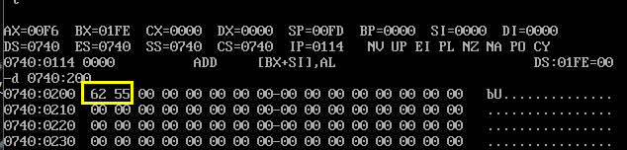
例2.17：减法运算
CF的判断是将其视为无符号数时得到的进位或者借位的状态
MOV AL,0FBH ；AL=0FBH
SUB AL,07H ；AL=0F4H，CF＝0
MOV WORD PTR [200H],4652H
；[200H]=4652H
MOV BX,1FEH ；BX=1FEH
SUB AL,BL ；AL=0F6H
SUB WORD PTR [BX+2],0F0F0H
；[200H]=5562H，CF＝1
[AL-BL]补=[AL]补+[-BL]补
11110100+[-11111110]补=
11110100+00000010=11110110=0f6H
4652H-0F0F0H=
010001100101001+[-1111000011110000]补=0100 0110 0101 0010+0000 1111 0001 0000
=5562H

Slide 51
2. 带借位减法指令SBB
SBB指令将目的操作数减去源操作数，再减去借位CF（进位），结果送到目的操作数。
SBB指令按照定义相应设置状态标志
SBB指令主要与SUB配合，实现多精度减法运算
格式：
SBB reg,imm/reg/mem
；reg←reg－imm/reg/mem－CF
SBB mem,imm/reg
；mem←mem－imm/reg－CF

Slide 52
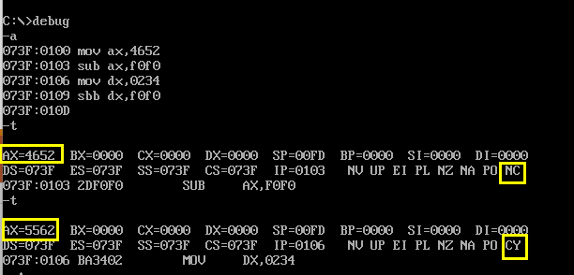
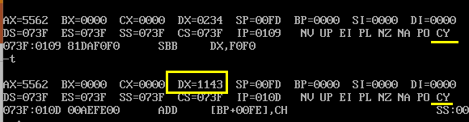
例2.18：双字减法
MOV AX,4652H ；AX=4652H
SUB AX,0F0F0H ；AX=5562H，CF=1；借位
MOV DX,0234H ；DX=0234H
SBB DX,0F0F0H ；DX=1143H，CF=1；借位
DX-AX＝ 0234 4652H
- F0F0 F0F0H
1143 5562H

Slide 53
3. 减量指令DEC（decrement）
DEC指令对操作数减1（减量）
DEC指令不影响进位CF标志，但可影响其他状态标志
INC指令和DEC指令都是单操作数指令
主要用于对计数器和地址指针的调整
格式：
DEC reg/mem
；reg/mem←reg/mem－1
例子： DEC CX
DEC WORD PTR [SI]

Slide 54
4. 求补指令NEG（negative）
NEG指令对操作数执行求补运算：用零减去操作数，然后结果返回操作数
求补运算也可以表达成：将操作数按位取反后加1
NEG指令对标志的影响与用零作减法的SUB指令一样
格式：
NEG reg/mem ；reg/mem←0－reg/mem

Slide 55
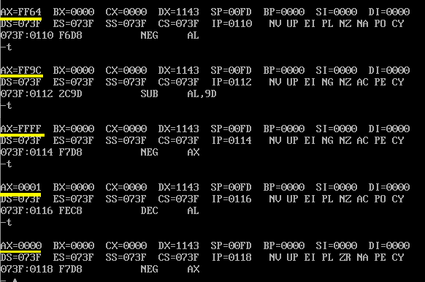
例2.19：求补运算
NEG AL
AL=64H=0110 0100；
取反+1： 1001 1100=9CH
or: FFH(256)-64H=9CH
SUB AL,9DH
AL=9CH=1001 1100；
9CH-9DH=1001 1100+[-1001 1101]补
=1001 1100+0110 0011=FFH
MOV AX,0FF64H
NEG AL
；AX=FF9CH，OF=0、SF=1、ZF=0、PF=1、CF=1
SUB AL,9DH
；AX=FFFFH，OF=0、SF=1、ZF=0、PF=1、CF=1
NEG AX
；AX=0001H，OF=0、SF=0、ZF=0、PF=0、CF=1
DEC AL
；AX=0000H，OF=0、SF=0、ZF=1、PF=1、CF=1
NEG AX
；AX=0000H，OF=0、SF=0、ZF=1、PF=1、CF=0

Slide 56
5. 比较指令CMP（compare）
CMP指令将目的操作数减去源操作数，按照定义相应设置状态标志
CMP指令执行的功能与SUB指令，但结果不回送目的操作数
格式：
CMP reg,imm/reg/mem
；reg－imm/reg/mem
CMP mem,imm/reg
；mem－imm/reg

Slide 57
例2.20：比较AL与100
CMP AL,100 ；AL-100
JB BELOW
；AL<100，跳转到BELOW执行
SUB AL,100
；AL≥100，AL←AL-100
INC AH ；AH←AH+1
BELOW: ...
注：执行比较指令之后，可以根据标志判断两个数是否相等、大小关系等

Slide 58
2.2.4 乘法指令
MUL r8/m8
；无符号字节乘法
；AX←AL×r8/m8
MUL r16/m16
；无符号字乘法
；DX.AX←AX×r16/m16
IMUL r8/m8
；有符号字节乘法
；AX←AL×r8/m8
IMUL r16/m16
；有符号字乘法
；DX.AX←AX×r16/m16

Slide 59
乘法指令的功能
乘法指令分无符号和有符号乘法指令
乘法指令的源操作数显式给出，隐含使用另一个操作数AX和DX
字节量相乘：AL与r8/m8相乘，得到16位的结果，存入AX
字量相乘：AX与r16/m16相乘，得到32位的结果，其高字存入DX，低字存入AX
乘法指令利用OF和CF判断乘积的高一半是否具有有效数值

Slide 60
乘法指令对标志的影响
乘法指令如下影响OF和CF标志：
MUL指令—若乘积的高一半（AH或DX）为0，则OF=CF=0；否则OF=CF=1
IMUL指令—若乘积的高一半是低一半的符号扩展，则OF=CF=0；否则均为1
乘法指令对其他状态标志没有定义
对标志没有定义：指令执行后这些标志是任意的、不可预测（即无法判断具体是0还是1）
对标志没有影响：指令执行不改变标志状态

Slide 61
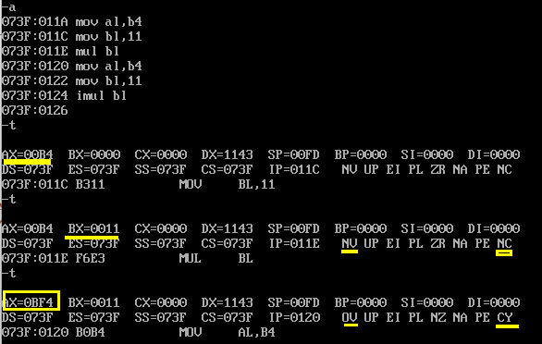
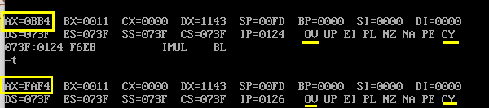
例2.21：乘法运算
mov al,0b4h ；al=b4h=180
mov bl,11h ；bl=11h=17
mul bl ；ax=Obf4h=3060
；OF=CF=1，AX高8位不为0
mov al,0b4h ；al=b4h=－76
mov bl,11h ；bl=11h=17
imul bl ；ax=faf4h=-1292
；OF=CF=1，AX高8位含有效数字

Slide 62
2.2.5 除法指令
DIV r8/m8 ；无符号字节除法：
AL←AX÷r8/m8的商，Ah←AX÷r8/m8的余数
DIV r16/m16 ；无符号字除法：
；AX←DX.AX÷r16/m16的商，DX←DX.AX÷r16/m16的余数
IDIV r8/m8 ；有符号字节除法：
AL←AX÷r8/m8的商，Ah←AX÷r8/m8的余数
IDIV r16/m16 ；有符号字除法：
；AX←DX.AX÷r16/m16的商，DX←DX.AX÷r16/m16的余数

Slide 63
除法指令的功能
除法指令分无符号和有符号除法指令
除法指令的除数显式给出，隐含使用另一个操作数AX和DX作为被除数
字节量除法：AX除以r8/m8，8位商存入AL，8位余数存入AH
字量除法：DX.AX除以r16/m16，16位商存入AX，16位余数存入DX
除法指令对标志没有定义
除法指令会产生结果溢出

Slide 64
除法错中断
当被除数远大于除数时，所得的商就有可能超出它所能表达的范围。如果存放商的寄存器AL/AX不能表达，便产生溢出，8086CPU中就产生编号为0的内部中断—除法错中断
对DIV指令，除数为0，或者在字节除时商超过8位，或者在字除时商超过16位
对IDIV指令，除数为0，或者在字节除时商不在-128～127范围内，或者在字除时商不在-32768～32767范围内

Slide 65
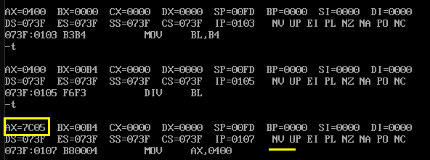
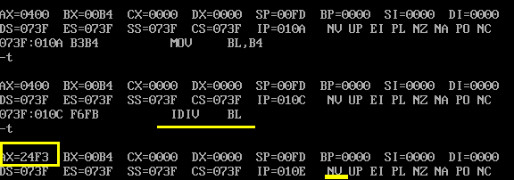
例2.22：除法运算
mov ax,0400h ；ax=400h=1024
mov bl,0b4h ；bl=b4h=180
div bl ；商al＝05h＝5
；余数ah＝7ch＝124 ；OF=0
mov ax,0400h ；ax=400h=1024
mov bl,0b4h ；bl=b4h=-76 ； b4h=10110100；
真值=-1001100=-76
idiv bl ；商al＝f3h＝-13
；余数ah＝24h＝36

Slide 66
2.2.6 符号扩展指令
CBW ；AL的符号扩展至AH
如AL的最高有效位是0，则AH＝00
AL的最高有效位为1，则AH＝FFH，AL不变
CWD ；AX的符号扩展至DX
如AX的最高有效位是0，则DX＝00
AX的最高有效位为1，则DX＝FFFFH，AX不变
符号扩展是指用一个操作数的符号位（即最高位）形成另一个操作数，后一个操作数的各位是全0（正数）或全1（负数）。符号扩展不改变数据大小

Slide 67
例2.23：符号扩展
MOV AL,80H ；AL=80H
CBW ；AX=FF80H
ADD AL,255 ；AL=7FH
CBW ；AX=007FH

Slide 68
例2.24：AX÷BX
CWD ；DX.AX←AX
IDIV BX ；AX←DX.AX÷BX
对有符号数除法，可以利用符号扩展指令得到倍长于除数的被除数
对无符号数除法，采用直接使高8位或高16位清0，获得倍长的被除数，这就是零位扩展

Slide 69
2.2.7 十进制调整指令
十进制数调整指令：对二进制运算的结果进行十进制调整，以得到十进制的运算结果
分成压缩BCD码和非压缩BCD码调整
压缩BCD码就是通常的8421码；它用4个二进制位表示一个十进制位，一个字节可以表示两个十进制位，即00～99
非压缩BCD码用8个二进制位表示一个十进制位，只用低4个二进制位表示一个十进制位0～9，高4位任意，通常默认为0

Slide 70
BCD码（Binary Coded Decimal）
二进制编码的十进制数：一位十进制数用4位二进制编码来表示
8086支持压缩BCD码和非压缩BCD码的调整运算
真值 8 64
二进制编码 08H 40H
压缩BCD码 08H 64H
非压缩BCD码 08H 0604H

Slide 71
1. 压缩BCD码加、减调整指令
（ADD AL,I8/R8/M8）
（ADC AL,I8/R8/M8）
DAA
AL←将AL的加和调整为压缩BCD码
（SUB AL,I8/R8/M8）
（SBB AL,I8/R8/M8）
DAS
AL←将AL的减差调整为压缩BCD码
使用DAA或DAS指令前，应先执行以AL为目的操作数的加法或减法指令
DAA和DAS指令对OF标志无定义，按结果影响其他标志，例如CF反映压缩BCD码相加或减的进位或借位状态

Slide 72
BCD码运算结果为何要进行调整？
例1：计算38+29=？
采用BCD码进行运算： 00111000+00101001=01100001（61）
但是正确的结果是 67，结果相差6
例2：计算25+16=？
采用BCD码计算：00110101+00010110=00111011
结果的低四位是非法的8421码
出错的原因
第一个例子中，D3向D4产生了一个进位，即AF=1（半进位）这个半进位相当于16，而按照十进制正常的进位是10，所以相比于十进制的进位多进了6，故结果比正常的少了6.
调整：当有半进位时，在低位的BCD码上再加6(0110)进行调整。
第二个例子：在个位数的运算中不足以引进半进位（5+6=11<16），而按照十进制的运算规则它应该向高位进位，使得高位的BCD码没有得到进位而出错。
调整：相加结果的低位BCD码大于9时，加上0110（6），迫使其向高位产生进位。
即：00111011+00000110=01000001=41

Slide 73
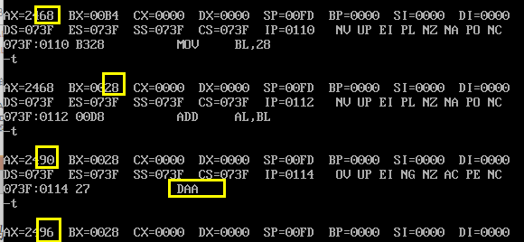
例2.25a：压缩BCD加法
DAA功能：
如果AL寄存器中低4位大于9或者辅助进位AF=1，则：AL=AL+6且AF=1；
如果AL>=0A0H或CF=1，则：AL=AL+60H且CF=1；同时，SF、ZF、PF均有影响
MOV AL,68H
；AL=68H，压缩BCD码表示真值68
MOV BL,28H
；BL=28H，压缩BCD码表示真值28
ADD AL,BL
；二进制加法：AL=68H+28H=90H； AF=1
DAA ；十进制调整：AL=96H
；实现压缩BCD码加法：68＋28＝96
AF=1

Slide 74
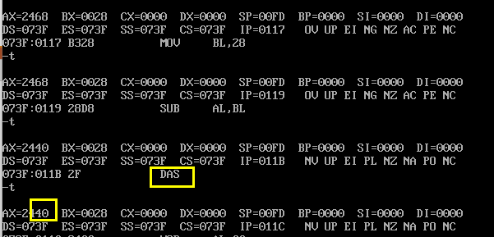
例2.25b：压缩BCD减法
MOV AL,68H
；AL=68H，压缩BCD码表示真值68
MOV BL,28H
；BL=28H，压缩BCD码表示真值28
SUB AL,BL
；二进制减法：AL=68H-28H=40H
DAS ；十进制调整：AL=40H
；实现压缩BCD码加法：68-28＝40

Slide 75
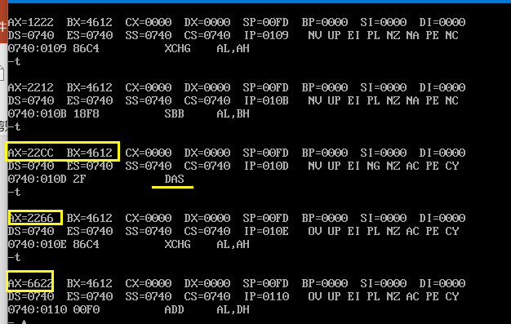
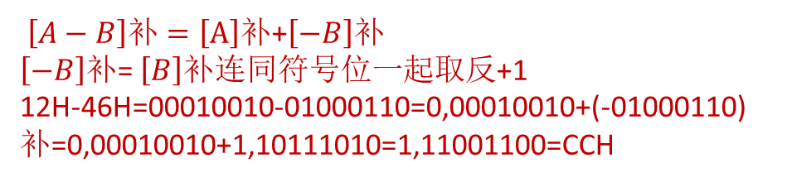
例2.26：压缩BCD减法
$\left[A−B\right]补=\left[A\right]$补+$\left[−B\right]$补
$\left[−B\right]$补= $\left[B\right]$补连同符号位一起取反+1
12H-46H=00010010-01000110=0,00010010+(-01000110)补=0,00010010+1,10111010=1,11001100=CCH
MOV AX,1234H
MOV BX,4612H
SUB AL,BL
DAS ；34-12＝22，CF＝0
XCHG AL,AH
SBB AL,BH
DAS ；12-46＝66，CF=1
XCHG AL,AH ；1234－4612＝6622
注：如果AF=1或者AL寄存器中低4位大于9，则AL=AL-6且AF=1；
如果AL>=0A0H或CF=1，则AL=AL-60h，且CF=1，同时，SF、ZF、PF均受影响
12H-46H=CCH
因：AL寄存器中低4位大于9，
故：AL=0CH-6=6H,此时AL=C6H>A0H,故：AL=C6H-60H=66

Slide 76
2.非压缩BCD码加、减调整指令
（ADD AL,i8/r8/m8）
（ADC AL,i8/r8/m8）
AAA
；AL←将AL的加和调整为非压缩BCD码
；AH←AH＋调整的进位
（SUB AL,i8/r8/m8）
（SBB AL,i8/r8/m8）
AAS
；AL←将AL的减差调整为非压缩BCD码
；AH←AH－调整的借位
使用AAA或AAS指令前，应先执行以AL为目的操作数的加法或减法指令
AAA和AAS指令在调整中产生了进位或借位，则AH要加上进位或减去借位，同时CF=AF=1，否则CF=AF=0；它们对其他标志无定义

Slide 77
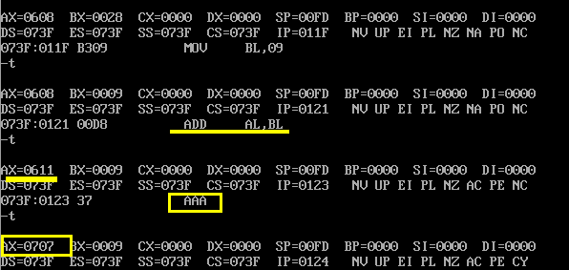
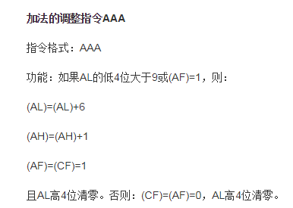
例2.27a：非压缩BCD加法
MOV AX,0608H
；AX=0608H，非压缩BCD码表示真值68
MOV BL,09H
；BL=09H， 非压缩BCD码表示真值9
ADD AL,BL
；二进制加法：AL=08H+09H=11H
AAA
；十进制调整：AX=0707H （AF=1）
；实现非压缩BCD码加法：68＋9＝77
AH=06+1=07H

Slide 78
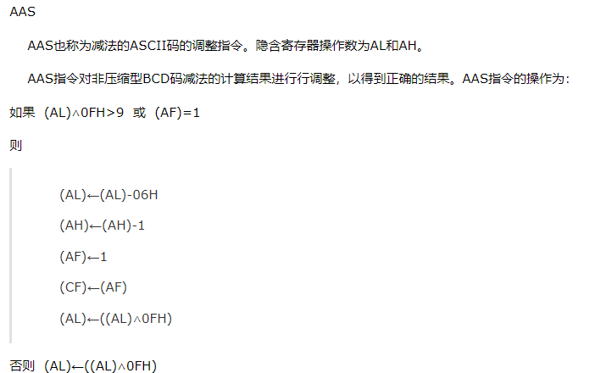
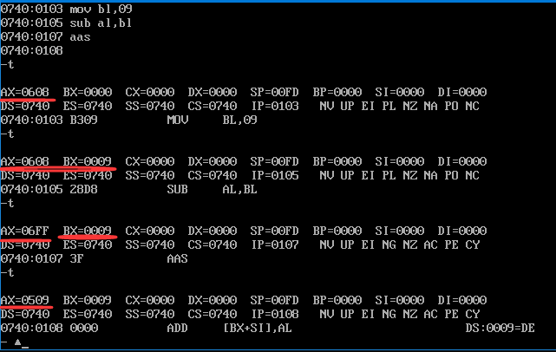
例2.27b：非压缩BCD减法
MOV AX,0608H
；AX=0608H，非压缩BCD码表示真值68
MOV BL,09H
；BL=09H， 非压缩BCD码表示真值9
SUB AL,BL
；二进制减法：AL=08H-09H=FFH（CF=1）
AAS
；十进制调整：AX=0509H
；实现非压缩BCD码减法：68-9＝59

Slide 79
3. 非压缩BCD码乘、除调整指令
MUL r8/m8
AAM
；AX←将AX的乘积调整为非压缩BCD码
DIV r8/m8
AAD
；AX←将AX中非压缩BCD码扩展成二进制数
AAM指令跟在字节乘MUL之后，将乘积调整为非压缩BCD码
AAD指令跟在字节除DIV之前，先将非压缩BCD码的被除数调整为二进制数
AAM和AAD指令根据结果设置SF、ZF和PF，但对OF、CF和AF无定义

Slide 80
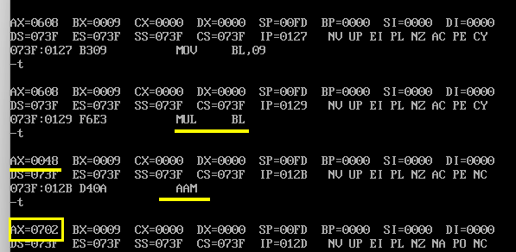
例2.27c：非压缩BCD乘
MOV AX,0608H
；AX=0608H，非压缩BCD码表示真值68
MOV BL,09H
；BL=09H，非压缩BCD码表示真值9
MUL BL
；二进制乘法：AL=08H×09H=0048H
AAM
；十进制调整：AX=0702H
；实现非压缩BCD码乘法：8×9＝72
AAM具体调整规则：
AL/0AH
AH<-商
AL<-余数；
AL=48H=72/10
商7
余数2

Slide 81
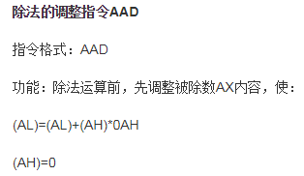
例2.27d：非压缩BCD除
MOV AX,0608H
；AX=0608H，非压缩BCD码表示真值68
MOV BL,09H
；BL=09H，非压缩BCD码表示真值9
AAD
；二进制扩展：AX=68＝0044H (16*4+4)
DIV BL
；除法运算：商AL=07H，余数AH=05H
；实现非压缩BCD码除法：
68÷9＝7（余5）

Slide 82
习题2.9
设X、Y、Z、V均为16位带符号数，分别存放在X、Y、Z、V存储单元中，阅读如下程序段，得出它的运算公式，并说明运算结果存于何处？
65
F3
02
00
24
E0
05
00
V
Z
Y
X

Slide 83
习题2.9：算术运算1
MOV AX,X
IMUL Y ；DX.AX＝X×Y
MOV CX,AX
MOV BX,DX ；BX.CX＝X×Y
MOV AX,Z
CWD
ADD CX,AX
ADC BX,DX ；BX.CX＝X×Y＋Z

Slide 84
习题2.9：算术运算2
SUB CX,540
SBB BX,0
；BX.CX＝X×Y＋Z－540
MOV AX,V
CWD
SUB AX,CX
SBB DX,BX
；DX.AX＝V－（X×Y＋Z－540）
IDIV X
；DX.AX＝（V－（X×Y＋Z－540））÷X

Slide 85
2.3 位操作类指令
位操作类指令以二进制位为基本单位进行数据的操作
这是一类常用的指令，都应该掌握
注意这些指令对标志位的影响
1、逻辑运算指令
AND OR XOR NOT TEST
2、移位指令
SHL SHR SAR
3、循环移位指令
ROL ROR RCL RCR

Slide 86
2.3.1 逻辑运算指令
1. 逻辑与指令AND
对两个操作数执行逻辑与运算，结果送到目的操作数
AND mem,imm/reg ；mem←mem∧imm/reg
AND reg,imm/reg/mem ；reg←reg∧imm/reg/mem
AND指令设置CF = OF = 0，根据结果设置SF、ZF和PF状态，而对AF未定义
只有相“与”的两位都是1，结果才是1；否则，“与”的结果为0

Slide 87
2.3.1 逻辑运算指令
2. 逻辑或指令
对两个操作数执行逻辑或运算，结果送到目的操作数
OR reg,imm/reg/mem ；reg←reg∨imm/reg/mem
OR mem,imm/reg ；mem←mem∨imm/reg
OR指令设置CF = OF = 0，根据结果设置SF、ZF和PF状态，而对AF未定义
只要相“或”的两位有一位是1，结果就是1；否则，结果为0

Slide 88
2.3.1 逻辑运算指令
3. 逻辑异或指令XOR
对两个操作数执行逻辑异或运算，结果送到目的操作数
XOR reg,imm/reg/mem ；reg←reg⊕imm/reg/mem
XOR mem,imm/reg ；mem←mem⊕imm/reg
只有相“异或”的两位不相同，结果才是1；否则，结果为0
XOR指令设置CF = OF = 0，根据结果设置SF、ZF和PF状态，而对AF未定义

Slide 89
2.1.3 逻辑运算指令
4. 逻辑非指令NOT
对一个操作数执行逻辑非运算
NOT reg/mem ；reg/mem←～reg/mem
按位取反，原来是“0”的位变为“1”；原来是“1”的位变为“0”
NOT指令是一个单操作数指令
NOT指令不影响标志位

Slide 90
例题：逻辑运算
MOV AL,45H ；逻辑与 AL=01H
AND AL,31H ；CF=OF=0，SF=0、ZF=0、PF=0
MOV AL,45H ；逻辑或 AL=75H
OR AL,31H ；CF=OF=0，SF=0、ZF=0、PF=0
MOV AL,45H ；逻辑异或 AL=74H
XOR AL,31H ；CF=OF=0，SF=0、ZF=0、PF=1
MOV AL,45H ；逻辑非 AL=0BAH
NOT AL ；标志不变

Slide 91
例题：逻辑指令应用
AND指令可用于复位某些位（同0相与），不影响其他位：将BL中D3和D0位清0，其他位不变
AND BL,11110110B
OR指令可用于置位某些位（同1相或），不影响其他位：将BL中D3和D0位置1，其他位不变
OR BL, 00001001B
XOR指令可用于求反某些位（同1相异或），不影响其他位：将BL中D3和D0位求反，其他不变
XOR BL, 00001001B

Slide 92
2.1.3逻辑运算指令
5. 测试指令 TEST
对两个操作数执行逻辑与运算，结果不回送到目的操作数
TEST mem,imm/reg ；mem∧imm/reg
TEST reg,imm/reg/mem ；reg∧imm/reg/mem
只有相“与”的两位都是1，结果才是1；否则，“与”的结果为0
TEST指令设置CF = OF = 0，根据结果设置SF、ZF和PF状态，而对AF未定义

Slide 93
例2.32：测试为0或1
TEST AL,01H ；测试AL的最低位D0
JNZ THERE ；标志ZF=0，即D0=1
；则程序转移到THERE
... ；否则ZF=1，即D0=0，顺序执行
THERE: ...
TEST指令通常用于检测一些条件是否满足，但又不希望改变原操作数的情况

Slide 94
2.3.2 移位指令
将操作数移动一位或多位，分成逻辑移位和算术移位，分别具有左移或右移操作
SHL reg/mem,1/CL
逻辑左移，最高位进入CF，最低位补0
SAL reg/mem,1/CL
算术左移，最高位进入CF，最低位补0
SHR reg/mem,1/CL
逻辑右移，最低位进入CF，最高位补0
SAR reg/mem,1/CL
算术右移，最低位进入CF，最高位不变
SAL与SHL相同
移位指令的第一个操作数是指定的被移位的操作数，可以是寄存器或存储单元
后一个操作数表示移位位数，该操作数为1，表示移动一位；当移位位数大于1时，则用CL寄存器值表示，该操作数表达为CL

Slide 95
移位指令对标志的影响
按照移入的位设置进位标志CF
根据移位后的结果影响SF、ZF、PF
对AF没有定义
如果进行一位移动，则按照操作数的最高符号位是否改变，相应设置溢出标志OF：如果移位前的操作数最高位与移位后操作数的最高位不同（有变化），则OF = 1；否则OF = 0。当移位次数大于1时，OF不确定

Slide 96
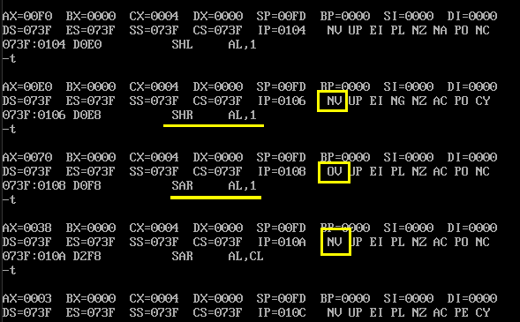
例2.33：移位指令
MOV CL,4
MOV AL,0F0H ；AL=F0H=11110000B
SHL AL,1 ；AL=E0H
；CF=1，SF=1、ZF=0、PF=0，OF=0 nv
SHR AL,1 ；AL=70H=01110000B（高位补0）
；CF=0，SF=0、ZF=0、PF=0、OF=1 ov（移位前后最高位发生变化）
SAR AL,1 ；AL=38H=00111000B
；CF=0，SF=0、ZF=0、PF=0、OF=0
SAR AL,CL ；AL=03H
；CF=1，SF=0、ZF=0、PF=1

Slide 97
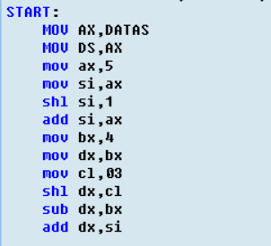
例2.34：利用移位指令计算 DX<-3*AX+7*BX
MOV SI,AX
SHL SI,1 ；SI←2×AX
ADD SI,AX ；SI←3×AX
MOV DX,BX
MOV CL,03H
SHL DX,CL ；DX←8×BX
SUB DX,BX ；DX←7×BX
ADD DX,SI ；DX←7×BX＋3×AX
ax=5; bx=4
Dx=3*5+7*4=43=2BH
逻辑左移一位相当于无符号数乘以2
逻辑右移一位相当于无符号数除以2

Slide 98
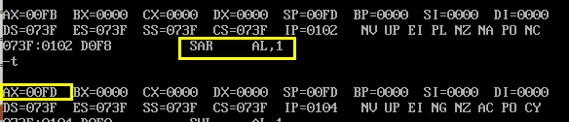
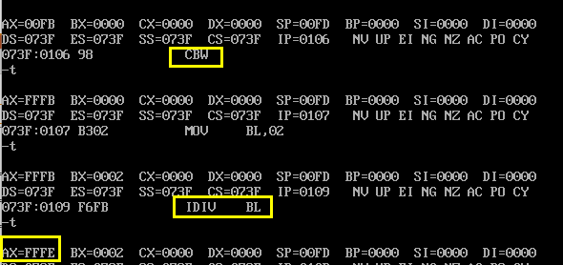
移位指令与除法的关系
负数的右移SAR与IDIV会有所不同（涉及精度问题）
比如：MOV AL, -5
SAR AL,1 ;AL=FDH(-3)
MOV AL,-5
CBW
MOV BL,2
IDIV BL ;AX= FFFE (-2)
;商-2在AL，余数-1在AH

Slide 99
2.3.3 循环移位指令
将操作数从一端移出的位返回到另一端形成循环，分成不带进位和带进位，分别具有左移或右移操作
ROL reg/mem,1/CL ；不带进位循环左移
ROR reg/mem,1/CL ；不带进位循环右移
RCL reg/mem,1/CL ；带进位循环左移
RCL是将某数最高位移进入CF，而CF里的内容跑到该数的最低位，形成咬尾蛇循环，移位次数为CL或CX指定的次数
RCR reg/mem,1/CL ；带进位循环右移
RCR相反，它是从最低位移出到CF，CF跑到最高位，形成咬尾蛇循环

Slide 100
循环移位指令对标志的影响
按照指令功能设置进位标志CF
不影响SF、ZF、PF、AF
如果进行一位移动，则按照操作数的最高符号位是否改变，相应设置溢出标志OF：如果移位前的操作数最高位与移位后操作数的最高位不同（有变化），则OF = 1；否则OF = 0。当移位次数大于1时，OF不确定

Slide 101
例2.35：32位数移位
将DX.AX中32位数值左移一位
SHL AX,1
RCL DX,1
CF->DX 最低位
DX原最高位进入CF
DX
AX
CF
0

Slide 102
例2.36：把AL最低位送入BL最低位，但保持AL不变
ROR BL,1
ROR AL,1
RCL BL,1
ROL AL,1
CF
1
BL0
BL7………….BL0
BL0………….BL1
CF
2
AL7………….AL0
AL0………….AL1
AL0
CF进入最低位，最高位进入CF
BL0………….BL1
BL1………….BL1 AL0
3
4
AL0………….AL1
AL7………….AL1AL0
注：无论是ROR，ROL还是RCL，RCR，都将移入CF标志位

Slide 103
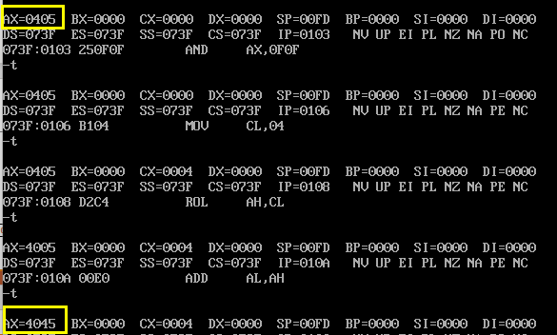
例2.37：BCD码合并
；AH.AL分别存放着非压缩BCD码的两位
；将它们合并成为一个压缩BCD码存AL
MOV AX,0405H ；自定义初始值
AND AX,0F0FH ；保证高4位为0
MOV CL,4
ROL AH,CL ；也可以用SHL AH,CL
ADD AL,AH ；也可以用or al,ah

Slide 104
2.4 控制转移类指令
控制转移类指令用于实现分支、循环、过程等程序结构，是仅次于传送指令的常用指令
重点掌握：JMP/JCC/LOOP CALL/RET
一般了解：LOOPZ/LOOPNZ INTO
控制转移类指令通过改变IP（和CS）值，实现程序执行顺序的改变

Slide 105
2.4.1 无条件转移指令
只要执行无条件转移指令JMP，就使程序转到指定的目标地址处，从目标地址处开始执行指令
操作数label是要转移到的目标地址（目的地址、转移地址）
JMP指令分成4种类型：
段内转移、相对寻址
段内转移、间接寻址
段间转移、直接寻址
段间转移、间接寻址

Slide 106
目标地址的寻址方式
直接寻址方式
指令代码中提供目的地的逻辑地址（位于操作码之后）
相对寻址方式
相对寻址方式以当前IP为基地址，加上位移量构成目标地址
位移量存放于指令操作码之后
间接寻址方式
转移地址在寄存器或主存单元中
操作码 | 目标地址
目标地址
操作码 | 位移量
+当前地址
目标地址
操作码 | 寄存器/存储器地址
寄存器/存储单元
目标地址

Slide 107
目标地址的范围：段内
段内转移—近转移（near）
在当前代码段64KB范围内转移（ ±32KB范围）
不需要更改CS段地址，只要改变IP偏移地址
段内转移—短转移（short）
转移范围可以用一个字节表达，在段内－128～＋127范围的转移
代码段
代码段

Slide 108
目标地址的范围：段间
段间转移—远转移（far）
从当前代码段跳转到另一个代码段，可以在1MB范围
更改CS段地址和IP偏移地址
目标地址必须用一个32位数表达，叫做32位远指针，它就是逻辑地址
代码段
代码段
实际编程时，MASM汇编程序会根据目标地址的距离，自动处理成短转移、近转移或远转移
程序员可用操作符short、near ptr 或far ptr 强制转移范围

Slide 109
段内转移、相对寻址
JMP label ；IP←IP+位移量
位移量是紧接着JMP指令后的那条指令的偏移地址，到目标指令的偏移地址的地址位移
当向地址增大方向转移时，位移量为正；向地址减小方向转移时，位移量为负
AGAIN: DEC CX ；标号AGAIN的指令
……
JMP AGAIN ；转移到AGAIN处继续执行
……
JMP OUTPUT ；转向OUTPUT
……
OUTPUT: MOV RESULT,AL ；标号OUTPUT的指令

Slide 110
段内转移、间接寻址
JMP R16/M16 ；IP←R16/M16
将一个16位寄存器或主存字单元内容送入IP寄存器，作为新的指令指针，但不修改CS寄存器的内容
JMP AX ；IP←AX
JMP WORD PTR [2000H] ；IP←[2000H]

Slide 111
段间转移、直接寻址
JMP FAR PTR LABEL
；IP←LABEL的偏移地址
；CS←LABEL的段地址
将标号所在段的段地址作为新的CS值，标号在该段内的偏移地址作为新的IP值；这样，程序跳转到新的代码段执行
JMP FAR PTR OTHERSEG
；远转移到代码段2的OTHERSEG

Slide 112
段间转移、间接寻址
JMP FAR PTR MEM
；IP←[MEM]，CS←[MEM+2]
用一个双字存储单元表示要跳转的目标地址。这个目标地址存放在主存中连续的两个字单元中的，低位字送IP寄存器，高位字送CS寄存器
MOV WORD PTR [BX],0
MOV WORD PTR [BX+2],1500H
JMP FAR PTR [BX] ；转移到1500H:0

Slide 113
2.4.2 条件转移指令
JCC label
；条件满足，发生转移：IP←IP＋8位位移量
；条件不满足，顺序执行
指定的条件cc如果成立，程序转移到由标号label指定的目标地址去执行指令；条件不成立，则程序将顺序执行下一条指令
操作数label是采用相对寻址方式的短转移标号
表示Jcc指令后的那条指令的偏移地址，到目标指令的偏移地址的地址位移
距当前IP地址－128～＋127个单元的范围之内

Slide 114
JCC指令的分类
JCC指令不影响标志，但要利用标志（表2.3）。根据利用的标志位不同，16条指令分成3种情况：
1. 判断单个标志位状态
2. 比较无符号数高低
3. 比较有符号数大小

Slide 115
转移条件cc：单个标志状态
JZ/JE ZF=1 Jump if Zero/Equal
JNZ/JNE ZF=0 Jump if Not Zero/Not Equal
JS SF=1 Jump if Sign
JNS SF=0 Jump if Not Sign
JP/JPE PF=1 Jump if Parity/Parity Even （“1”的个数为偶数）
JNP/JPO PF=0 Jump if Not Parity/Parity Odd （“1”的个数为奇数）
JO OF=1 Jump if Overflow
JNO OF=0 Jump if Not Overflow
JC CF=1 Jump if Carry
JNC CF=0 Jump if Not Carry

Slide 116
转移条件cc：两数大小关系
JB/JNAE CF=1
Jump if Below/Not Above or Equal
JNB/JAE CF=0
Jump if Not Below/Above or Equal
JBE/JNA CF=1或ZF=1
Jump if Below/Not Above
JNBE/JA CF=0且ZF=0
Jump if Not Below or Equal/Above
JL/JNGE SF≠OF
Jump if Less/Not Greater or Equal
JNL/JGE SF=OF
Jump if Not Less/Greater or Equal
JLE/JNG ZF≠OF或ZF=1
Jump if Less or Equal/Not Greater
JNLE/JG SF=OF且ZF=0
Jump if Not Less or Equal/Greater

Slide 117
判断单个标志位状态
这组指令单独判断5个状态标志之一
JZ/JE和JNZ/JNE：利用零标志ZF，判断结果是否为零（或相等）
JS和JNS：利用符号标志SF，判断结果是正是负
JO和JNO：利用溢出标志OF，判断结果是否产生溢出
JP/JPE和JNP/JPO：利用奇偶标志PF，判断结果中“1”的个数是偶是奇
JC/JB/JNAE和JNC/JNB/JAE：利用进位标志CF，判断结果是否进位或借位

Slide 118
例2.38：JZ/JNZ指令
例2.38 如果AL最高位为0，则设置AH=0；如果AL最高位为1，则设置AH=FFH（也就是用一段程序实现符号扩展指令CBW的功能）
TEST AL,80H ；测试最高位
JZ NEXT0 ；D7＝0（ZF＝1），转移
MOV AH,0FFH ；D7＝1，顺序执行
JMP DONE ；无条件转向
NEXT0: MOV AH,0
DONE: ...
TEST AL,80H ；测试最高位
JNZ NEXT1 ；D7＝1（ZF＝0），转移
MOV AH,0 ；D7＝0，顺序执行
JMP DONE ；无条件转向
NEXT1: MOV AH,0FFH
DONE: ...

Slide 119
例2.39：JS/JNS指令
2.39 ：计算|X－Y|（绝对值），X和Y均存放在X单元和Y单元的16位操作数，结果存入RESULT中
；X和Y为存放于X单元和Y单元的16位操作数
；结果存入RESULT
MOV AX,X
SUB AX,Y
JNS NONNEG
NEG AX ；NEG是求补指令
NONNEG: MOV RESULT,AX

Slide 120
例2.40：JO/JNO指令
2.40： 计算X－Y，X和Y分别存放在X单元和Y单元中的16位有符号操作数，若溢出，则转移到OVERFLOW处理。
；X和Y为存放于X单元和Y单元的16位操作数
；若溢出，则转移到overflow处理
MOV AX,X
SUB AX,Y
JO OVERFLOW
... ；无溢出，结果正确
OVERFLOW: ... ；有溢出处理

Slide 121
例2.41：JP/JNP指令
设字符的ASCII码在AL寄存器中，将字符加上奇校验位。在字符ASCII码中为“1”的个数已为奇数时，则令其最高位为“0”；否则令最高位为“1”。
AND AL,7FH
；最高位置“0”，同时判断“1”的个数
JNP NEXT
；个数已为奇数，则转向NEXT
OR AL,80H ；否则，最高位置“1”
NEXT: ...

Slide 122
例2.42：JC/JNC指令
；记录BX中“1”的个数
XOR AL,AL ；AL＝0，CF＝0
AGAIN: TEST BX,0FFFFH ；等价于 CMP BX,0
JE NEXT
SHL BX,1
JNC AGAIN
INC AL
JMP AGAIN
NEXT: ... ；AL保存1的个数
XOR AL,AL ；AL＝0，CF＝0
AGAIN: CMP BX,0
JZ NEXT
SHL BX,1；也可使用 SHR BX,1
ADC AL,0
JMP AGAIN
NEXT: ...；AL保存1的个数
第I种
第II种

Slide 123
2. 比较无符号数高低
无符号数的大小用高（Above）低（Below）表示
利用CF确定高低、利用ZF标志确定相等（Equal）
两数的高低分成4种关系：
低于（不高于等于）：JB/JNAE
不低于（高于等于）：JNB/JAE
低于等于（不高于）：JBE/JNA
不低于等于（高于）：JNBE/JA

Slide 124
例2.43：比较无符号数
2.43:比较无符号数大小，将较大的存入RESULT主存单元
CMP AX,BX ；比较AX和BX
JNB NEXT ；若AX≥BX，转移
XCHG AX,BX ；若AX＜BX，交换
NEXT: MOV RESULT,AX

Slide 125
3. 比较有符号数大小
有符号数的大（Greater）小（Less）需要组合OF、SF标志，并利用ZF标志确定相等（Equal）
两数的大小分成4种关系：
小于（不大于等于）：JL/JNGE
小于（大于等于）： JNL/JGE
小于等于（不大于）：JLE/JNG
不小于等于（大于）：JNLE/JG

Slide 126
例2.44：比较有符号数
2.44: 比较有符号数大小，将较大的存入RESULT主存单元
CMP AX,BX ；比较AX和BX
JNL NEXT ；若AX≥BX，转移
XCHG AX,BX ；若AX＜BX，交换
NEXT: MOV RESULT,AX

Slide 127
2.4.3 循环指令
JCXZ label ；CX＝0，转移到标号label
LOOP label ；CX←CX－1；CX≠0，循环到标号label
LOOPZ label ；CX←CX－1；CX≠0且ZF＝1，循环到标号label
LOOPNZ label ；CX←CX－1；CX≠0且ZF＝0，循环到标号label
循环指令默认利用CX计数器
label操作数采用相对短转移寻址方式

Slide 128
例2.45：记录空格个数
例2.45：记录附加段中STRING字符串包含空格字符的个数，假设字符串长度为COUNT字节，结果存入RESULT单元
MOV CX,COUNT ；设置循环次数
MOV SI,OFFSET STRING
XOR BX,BX ；BX＝0，记录空格数
JCXZ DONE ；CX=0（边界条件），转移
到DONE，退出
MOV AL,20H
AGAIN: CMP AL,ES:[SI]
JNZ NEXT ；ZF＝0非空格，转移
INC BX ；ZF=1是空格，个数加1
NEXT: INC SI
LOOP AGAIN
；字符个数减1，不为0继续循环

Slide 129
2.4.4 子程序指令
子程序是完成特定功能的一段程序
当主程序（调用程序）需要执行这个功能时，采用CALL调用指令转移到该子程序的起始处执行
当运行完子程序功能后，采用RET返回指令回到主程序继续执行

Slide 130
1. 子程序调用指令
CALL指令分成4种类型（类似JMP）
CALL label ；段内调用、相对寻址
CALL r16/m16 ；段内调用、间接寻址
CALL far ptr label ；段间调用、直接寻址
CALL far ptr mem ；段间调用、间接寻址
CALL指令需要保存返回地址：
段内调用—入栈偏移地址IP
SP←SP－2，SS:[SP]←IP
段间调用—入栈偏移地址IP和段地址CS
SP←SP－2，SS:[SP]←IP
SP←SP－2，SS:[SP]←CS

Slide 131
2. 子程序返回指令RET
根据段内和段间、有无参数，分成4种类型
RET ；无参数段内返回: ip<-ss: :[sp],,sp<-sp+2
RET i16 ；有参数段内返回: ip<-ss:[sp],sp<-sp+2,sp<-sp+i16； 方便废除掉若干执行CALL指令之前入栈的参数
RET ；无参数段间返回: ip<-ss: [sp],sp<-sp+2,cs<-ss: [sp], sp<-sp+2
RET i16 ；有参数段间返回: ip<-ss: [sp],sp<-sp+2,cs<-ss: [sp], sp<-sp+i16
需要弹出CALL指令压入堆栈的返回地址
段内返回—出栈偏移地址IP
IP←SS:[SP]， SP←SP＋2
段间返回—出栈偏移地址IP和段地址CS
IP←SS:[SP]， SP←SP＋2
CS←SS:[SP]，SP←SP＋2

Slide 132
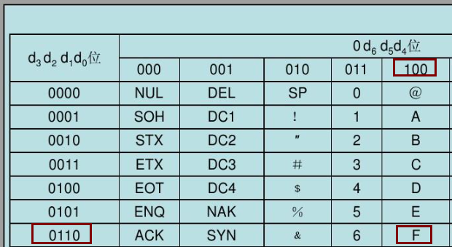
例2.46：子程序
例2.46：利用子程序完成将AL低4位中的1位十六进制数转换成对应的ASCII码
；主程序
MOV AL,0FH ；提供参数AL
CALL HTOASC ；调用子程序
...
；子程序：将AL低4位的一位16进制数转换成ASCII码
HTOASC: AND AL,0FH ；只取AL的低4位
OR AL,30H ；AL高4位变成3
CMP AL,39H ；是0～9，还是0AH～0FH 之间相 差7
JBE HTOEND
ADD AL,7 ；是0AH～0FH，加上7
； ‘F’的 ASCII码是46
HTOEND: RET ；子程序返回

Slide 133
2.4.5 中断指令
中断（Interrupt ）：在程序运行时，遇到紧急情况，或者一些重要错误，当前程序暂停，处理器中止现行程序，转去执行处理中断子程序，这个过程叫做中断。
中断具有多种中断类型
中断的指令有3条：
INT i8 IRET INTO
本节主要掌握类似子程序调用指令的中断调用指令INT i8，进而学习使用DOS功能调用
中断请求可以来自处理器外部的中断源，也可以由处理器执行指令引起。

Slide 134
1. 8086的中断类型
8086可以管理256个中断
各种中断用一个向量编号来区别
主要分成外部中断和内部中断
外部中断—来自CPU之外的原因引起的中断，又可以分成
可屏蔽中断：可由CPU的中断允许标志IF控制
非屏蔽中断：不受CPU的中断允许标志IF控制
内部中断-由于8086CPU内部执行程序引起的程序中断，也称为异常。

Slide 135
8086的内部中断
分成四种情况：
除法错中断：执行除法指令，结果溢出产生的 0 号中断
指令中断：执行中断调用指令INT n 产生的中断，其向量号就是n
断点中断：用于断点调试（INT 3）的 3 号中断
溢出中断：执行溢出中断指令INTO时，OF＝1产生的 4 号中断
单步中断：TF＝1在每条指令执行后产生的 1 号中断

Slide 136
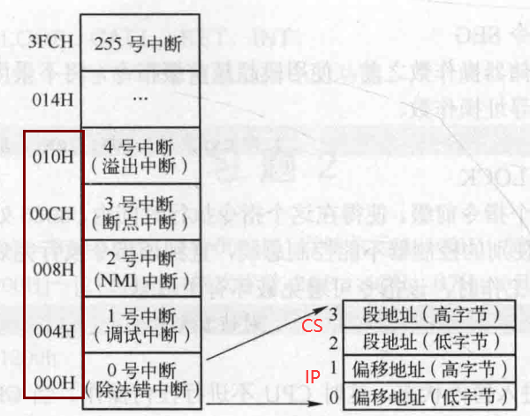
2. 8086的中断过程
中断向量表存放在主存的最低1KB的区域内，物理地址为000H~3FFH；每4个字节对应一个中断，低字节存放偏移地址IP，高字节存放段地址CS。中断过程如下：
标志寄存器入栈保存：SP<-SP-2,SS:[SP]<-FLAGS
禁止新的可屏蔽中断和单步中断：IF=TF<-0
断点地址入栈保存：SP<-SP-2,SS:[SP]<-CS,SP<-SP-2,SS:[SP]<-IP
读取中断服务程序的起始地址：IP<-[n×4],CS<-[n×4+2]
中断返回指令IRET实现从中断服务程序返回主程序，具体包括：
断点地址出栈恢复：IP<- SS:[SP],SP<-SP+2,CS<- SS:[SP],
SP<-SP+2
标志寄存器出栈恢复：FLAGS<- SS:[SP],SP<-SP+2
图2.10 中断向量表结构

Slide 137
3. 8086的中断指令
INT i8 ；中断调用指令：产生i8号中断；i8表示8位立即数
IRET ； 中断返回指令：实现中断返回
INTO；
；溢出中断指令：
；若溢出标志OF=1，产生4号中断
；否则顺序执行

Slide 138
2.5 处理机控制类指令
对CPU状态进行控制的指令
空操作指令NOP
段超越前缀指令SEG
封锁前缀指令LOCK
暂停指令HLT
交权指令ESC
等待执行WAIT

Slide 139
空操作指令
NOP
不执行任何操作，但占用一个字节存储单元，空耗一个指令执行周期
NOP常用于程序调试
在需要预留指令空间时用NOP填充
代码空间多余时也可以用NOP填充
还可以用NOP实现软件延时
事实上，NOP和XCHG AX,AX的指令代码一样，都是 90H

Slide 140
段超越前缀指令
在允许段超越的存储器操作数之前，使用段超越前缀指令，将采用指定的段寄存器寻址操作数
CS: ；使用代码段的数据
SS: ；使用堆栈段的数据
DS: ；使用数据段的数据
ES: ；使用附加段的数据

Slide 141
封锁前缀指令
LOCK ；封锁总线
这是一个指令前缀，可放在任何指令前
这个前缀使得在这个指令执行时间内，8086 处理器的封锁输出引脚有效，即把总线封锁，使别的控制器不能控制总线；直到该指令执行完后，总线封锁解除
保证指令在多处理器环境中的原子性atomic，但期间CPU无法访存；
在P6处理器之后，引入缓存锁，而不需锁存内存

Slide 142
暂停指令
HLT ；进入暂停状态
暂停指令使CPU进入暂停状态，这时CPU不进行任何操作。当CPU发生复位或来自外部的中断时，CPU脱离暂停状态。
HLT指令可用于程序中等待中断。当程序中必须等待中断时，可用HLT，而不必用软件死循环。然后，中断使CPU脱离暂停状态，返回执行HLT的下一条指令

Slide 143
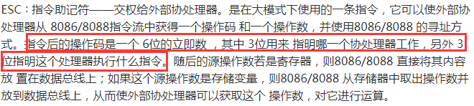
交权指令
ESC 6位立即数,reg/mem；把浮点指令交给浮点处理器执行
浮点协处理器8087指令是与8086的整数指令组合在一起的，当8086发现是一条浮点指令时，就利用ESC指令将浮点指令交给8087执行
实际编写程序时，一般采用易于理解的浮点指令助记符格式
ESC 6, [SI] ；就是32bit实数除法指令：FDIV dword ptr [SI]
ESC 20H,AL ；就是32bit整数加法指令：FADD ST(0),ST

Slide 144
等待指令
WAIT ；进入等待状态
8086利用WAIT指令和测试引脚实现与8087同步运行
浮点指令经由8086处理发往8087，并与8086本身的整数指令在同一个指令序列；而8087执行浮点指令较慢，所以8086必须与8087保持同步

